Slide 1
Декілька речей, які я можу робити
щодня для Землі
Вчитель ЗЗСО І-ІІ ст. №18
ВЦА м.Торецьк Донецької області
Сорочук Оксана Володимирівна

Slide 2
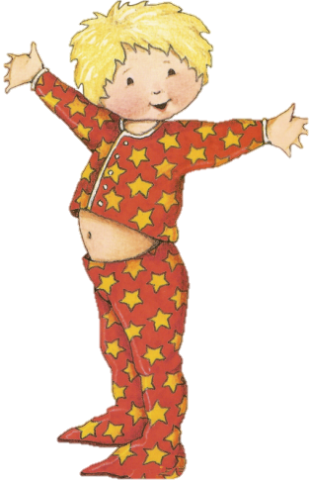
Ранок… Сонечко сяє, до мене у вікно заглядає…
Я прокидаюсь, сонечку всміхаюсь!

Slide 3
Щоб здоров'я було у порядку – зроблю я ранкову зарядку

Slide 4
Послухаю пташок пісень і розпланую я свій день

Slide 5
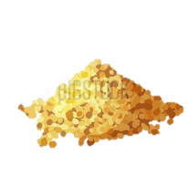
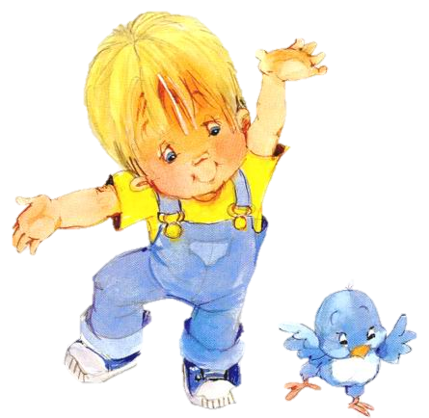
Поснідаю з татом і з мамою та пригощу пташенят, в садочок друзі крилаті завжди радо летять

Slide 6
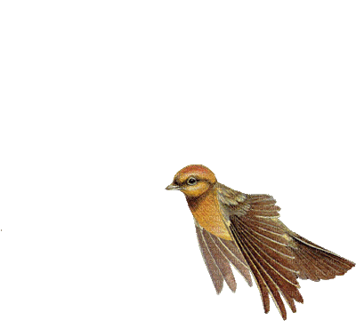
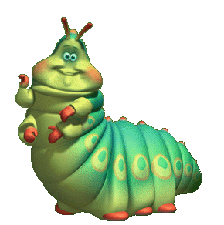
Як прилітають в садочок – гусені ніде діватись, буде садочок мій милий зеленню рясно вкриватись

Slide 7
«Збирайся до школи хутчіше!» – мама мені нагадала. Про те, як сміття
сортувати вона мені вчора сказала

Slide 8
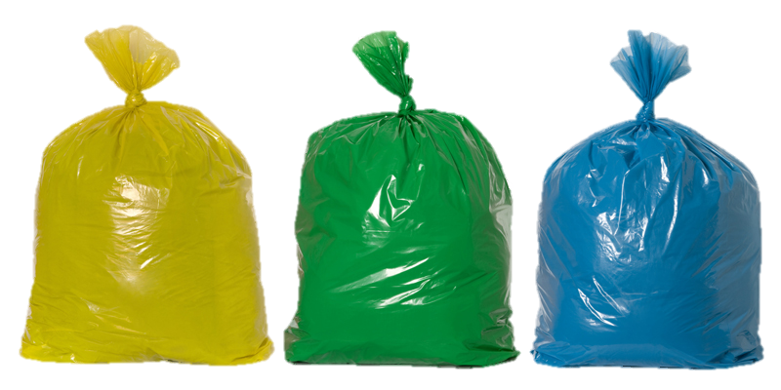
Виношу сміття перед школою. «Який помічник ти хороший!» Крім охорони довкілля, я ще й заробляю гроші. Вдома сміття я сортую: окремо пластик і склянки, жерсть і відходи с кухні, папір, заіржавілі банки.
Дещо кладу в контейнер одразу,
решту – здам на приймальну базу.

Slide 9
Правило друзі запам'ятайте:
Батарейки в контейнери
ви не кидайте!
Я здаю їх в сусідній крамниці,
Там їх збирають всі на полицях,
Потім вивозять на переробку
У великих безпечних коробках.

Slide 10
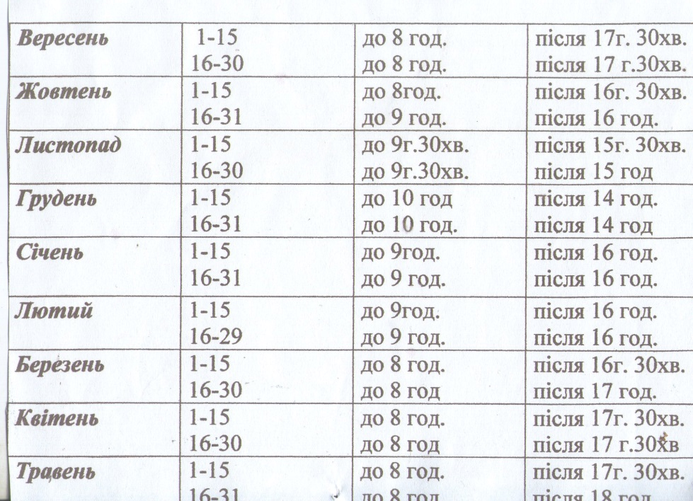
В школі у нас – світловий режим
Ти, мій друже, знайомся із ним!
Він допоможе без зайвих витрат
Нам зберегти кількасот кіловат!

Slide 11
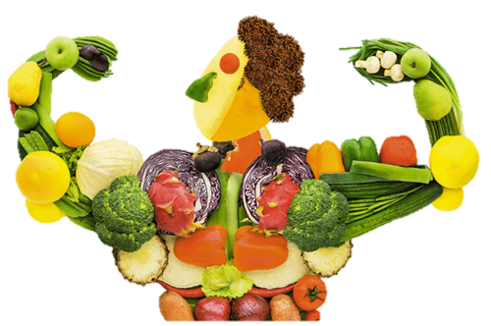
Їжу корисну я споживаю,
Зайву в крамниці я не купляю.
Їжу в смітник не викидаю:
Харчі – це ресурси, я й їх зберігаю.

Slide 12
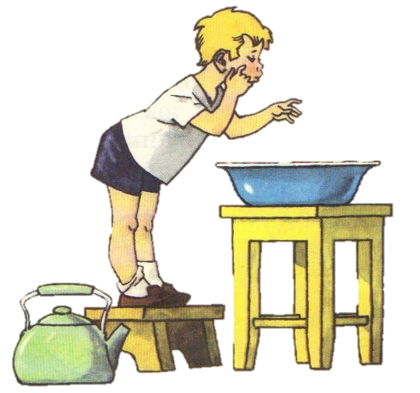
Після обіду я посуд помию,
Робити цю справу я добре умію.
Водні ресурси, щоб зберігати,
У тазик водички треба набрати.
Витрачу менше водички, тоді –
Цим допоможу цариці-воді.
Після миття закриваю я кран –
Слідкую за тим, щоб не зник океан.

Slide 13
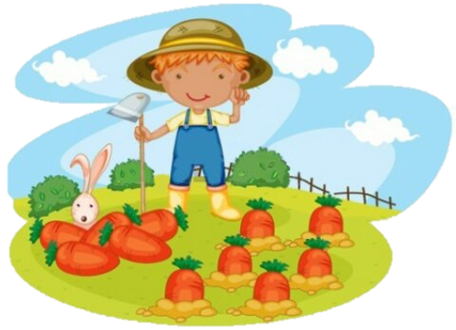
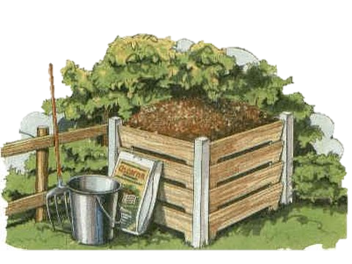
У нас на городі рослини дозріли.
Зібрати врожай ми добре зуміли.
Буряк і морквицю у погріб поклали,
Бадилля теж у нагоді нам стало.
Його у компостну яму складемо,
І цим ми в природі ґрунти збережемо.

Slide 14
Татко мій рідний машину купив,
В нього дуже «глушак» задимів.
Татко змінив бензин на газ –
Вже не потрібен нам протигаз!

Slide 15
Велосипед мені тато купив,
І я на нього одразу присів.
Не буду забруднювать газом довкілля.
Велик – це користь й активне дозвілля.

Slide 16
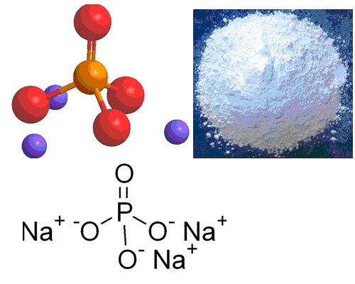
Мама білизну попрала старанно.
Стала білизна чиста і гарна.
Щоб у природі все було «ок»,
Потрібен безпечний нам порошок.
Без гидких фосфатів природі затишно,
Цінуй і люби її, друже, ніжно!

Slide 17
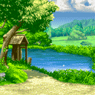
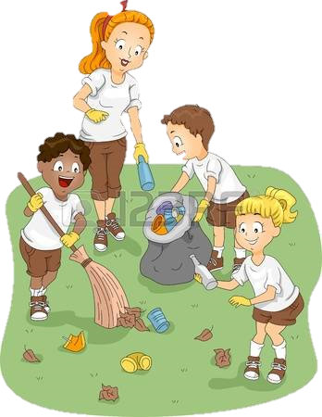
Ми з сім’єю до річки пішли,
На березі річки ми пластик знайшли.
Зібрали ми пляшки. Пакети – в сміття.
Хай зберігається в річці життя!!

Slide 18
Братик маленький ходить несміло.
Ходити почав він – велике це діло.
В ручку малятко затиснув насіння,
Посіє травичку – корисне це вміння.
Травка корінням берег тримає –
Ерозія берега не займає.

Slide 19
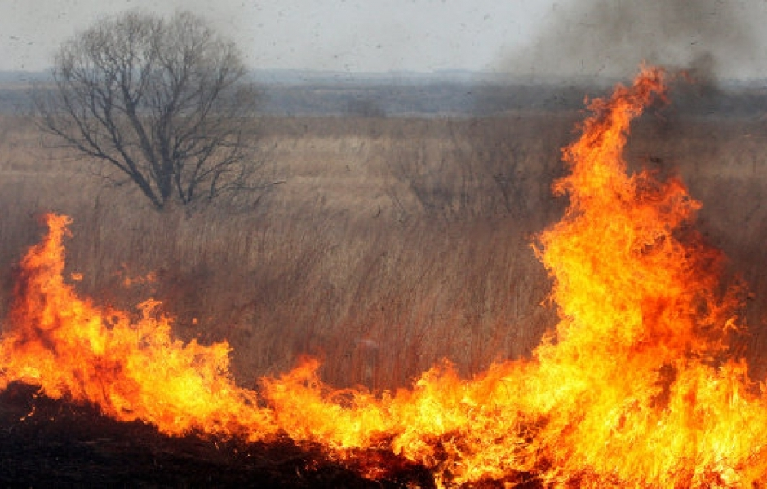
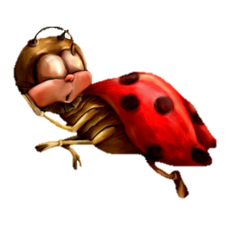
На луках – пожежа,
У лузі – біда!
Не стане там нам у нагоді вода.
Такої пожежі не загасити…
Скажіть-но, сусіди,
Чи треба палити
Траву і дерева, кущі і жучків?
Дерен у лузі майже згорів!
Повстали в природі ви дикунами,
Це соромно дуже перед звірями.

Slide 20
Ось надвечір’я знову настало,
Світла в кімнаті стало замало.
Світлодіодні лампи ввімкнемо,
Цим природу ми збережемо.
Вони потребують енергії мало –
Наше довкілля бруднішим не стало.

Slide 21
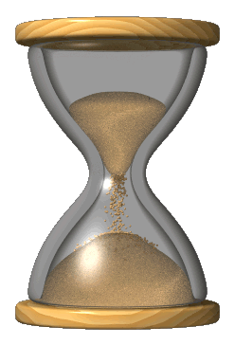
Друже!!!
Щоденно справи зранку плануй,
Кожну хвилинку вільну цінуй!
Цей час для добрих справ витрачай, –
Збереш від природи ти щедрий врожай:
Чисте повітря, ґрунти та води…
Зроби щось корисне для мами-природи!!!

